Slide 1

Презентація
на тему:
“Повстання Павлограда»
Виконала учениця 11 класу:
Штонда Альбіна

Slide 2
План
Час перед повстанням
Микола Іванович Сташков
Підготовка до повстання
Дії, які велись під час повстання
Придушення повстання
Наслідки повстання

Slide 3
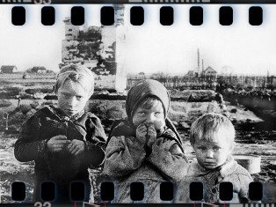
- Як живе там населення ?
- Мабуть, як і скрізь на окупованій території. Люди будують, пухнуть з голоду, вмирають від хвороб . А окупанти вимагають, щоб вони забули, ким були раніше і працювали на рейх. Але працювати на гітлерівців наш народ не хоче.
А як же вони зводять кінці з кінцями ?
Хто як може. Майструють крупорушки, запальнички, торгують одягом, саморобними гребінцями.
(І. Ю. Вєтров “ З особливим дорученням ”)

Slide 4
Павлоградське повстання – єдиний в Україні збройний виступ комуністичного підпілля проти італійського гарнізону в м. Павлоград .
Сталося напередодні заняття міста частинами Червоної армії в ході зимового наступу 1943 р.

Slide 5
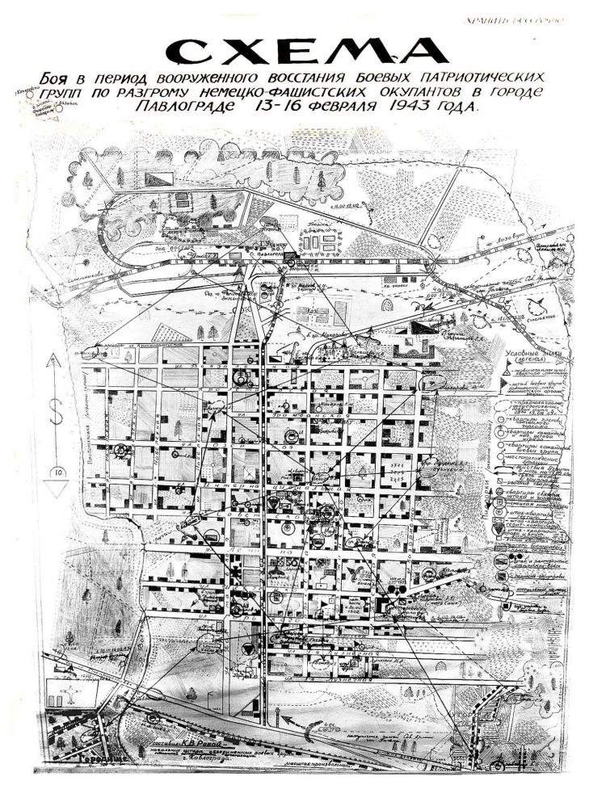

Slide 6
ЦК ВКП (б) і ЦК КП ( б) У 18 і 19 липня видали директиви , що визначають Дніпропетровську область у числі інших, яким загрожувала окупація .
Директиви також передбачали створення як на окупованих, так і на прифронтових територіях
підпільних партійних організацій , партизанських загонів і диверсійних груп .
У короткий час обком створив підпільні організації і партизанські загони , встановив явки для зв'язкових і т. п.
Перед повстанням

Slide 7
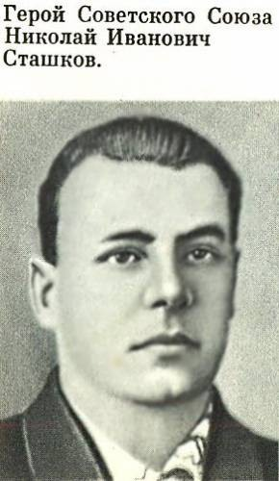
Микола Іванович Сташкова (1907-1943) - голова Дніпропетровського підпільного обкому КП(б)У 1941 – 1943 рр.
В 1921 р. Сташков – курсант Харківської школи червоних старшин.
в 1925 р. був направлений у машинобудівний завод ім.
Жовтневої революції у м. Луганськ, де працював слюсарем
В 1926 р. переїхав у Дніпропетровськ
У 1930 році окружком комсомолу послав Сташкова вчитися
в Дніпропетровській мелалургійний інститут
У вересні 1939 року за рекомендацією обкому партії Н. І. Сташков був призначений комісаром 14- го гірськострілкового батальйону. Але через важку хворобу ( туберкульоз легенів) його знову звільнюють від служби в Червоній Армії і зняли з військового обліку .
20 червня 1941 р. Сташков повернувся до Дніпропетровська і був призначений інструктором , а з часом - завідувач сектором відділу кадрів обкому партії.
Коли почалася Велика Вітчизняна війна і німецько -фашистські загарбники наближались до міста , Дніпропетровський обком КП ( б) У приступив до створення підпілля і партизанських формувань . Був затверджений склад Дніпропетровського підпільного обкому партії на чолі з М. І. Сташкова . Місцем перебування підпільного обкому був визначений Павлоград.

Slide 8
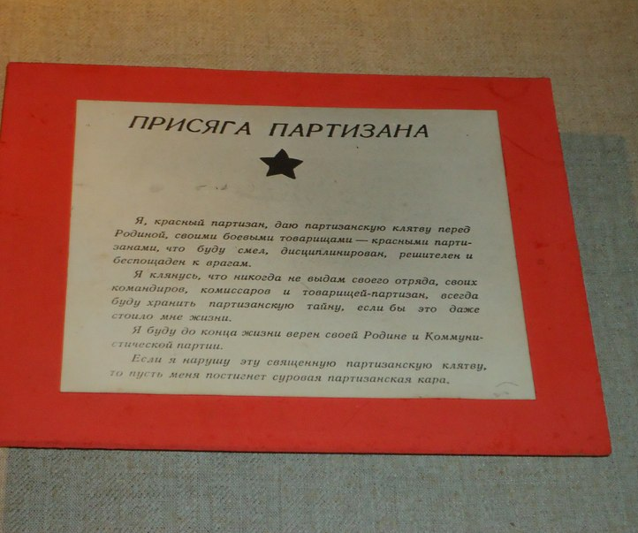

Slide 9
Підготовка до повстання
Для сприяння настанню радянських військ було прийнято рішення організувати збройне повстання в Павлограді. З цією метою було створено 19 бойових груп загальною кількістю близько 500 осіб. Вони були озброєні за допомогою підпільника С. А. Чумака - співробітника шляхової жандармерії. Керівництвом формування груп займалися секретарі обкому і міськкому партії - Д. І. Садовіченко і А. П. Караванченко .

Slide 10
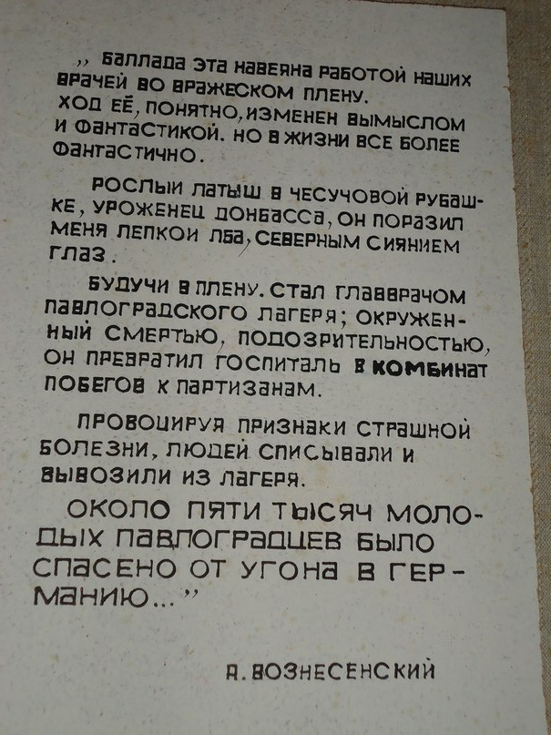
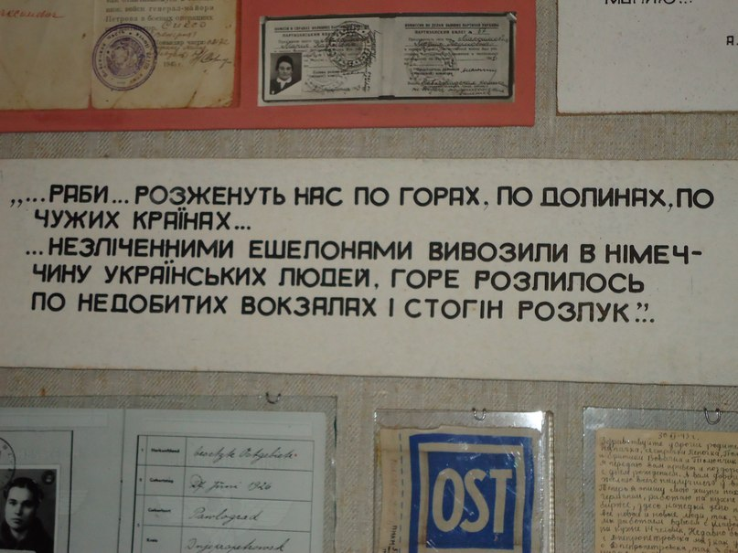

Slide 11
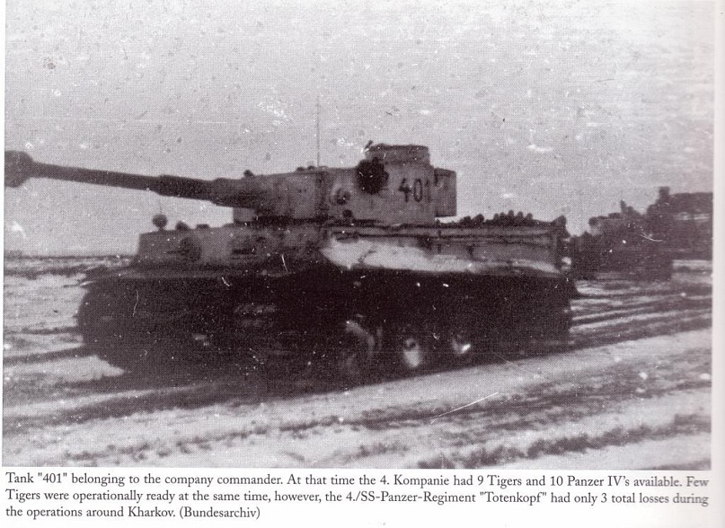
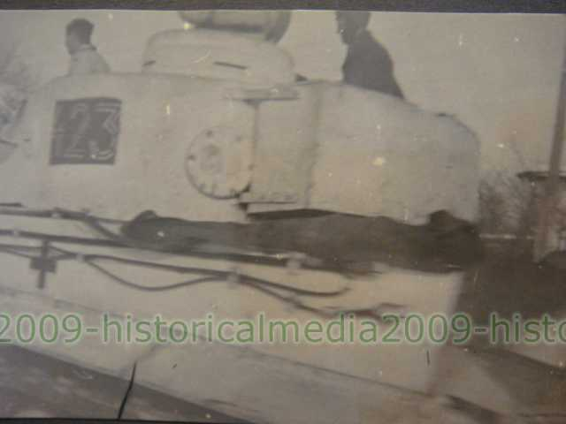
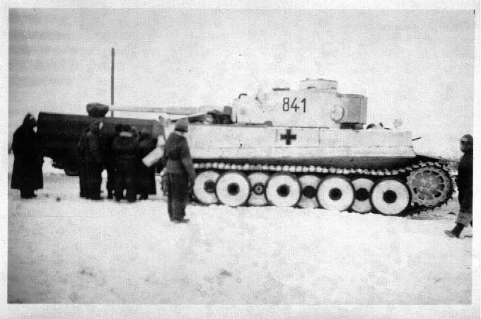
Танки «Тигри» в дивізії «Дас Райх»

Slide 12
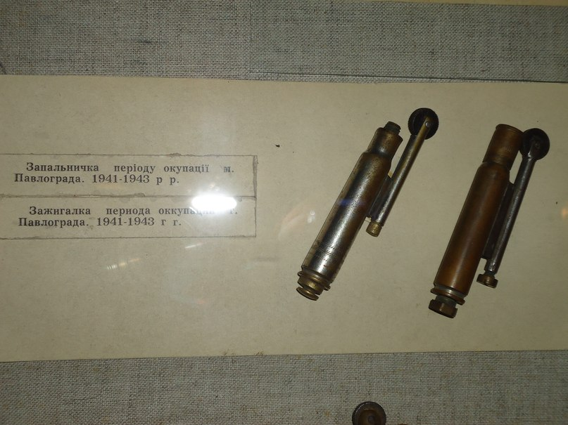
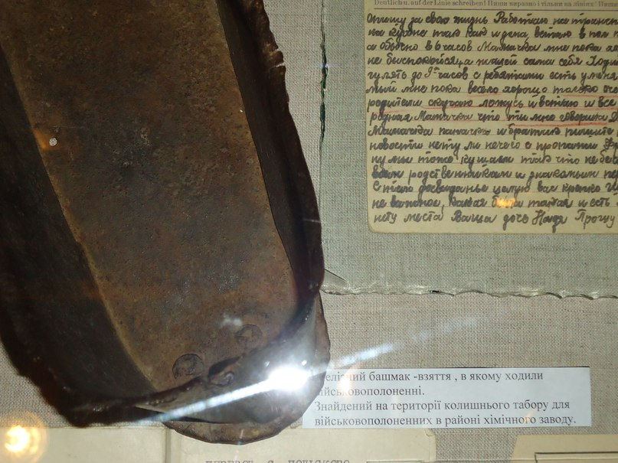

Slide 13
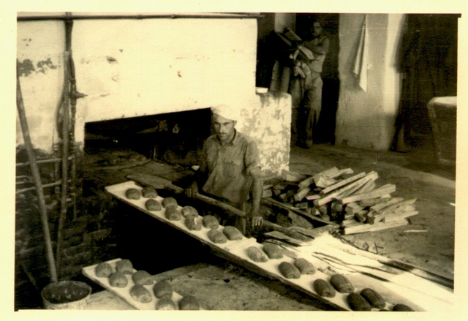
Італійська батальйонна пекарня в Павлограді

Slide 14
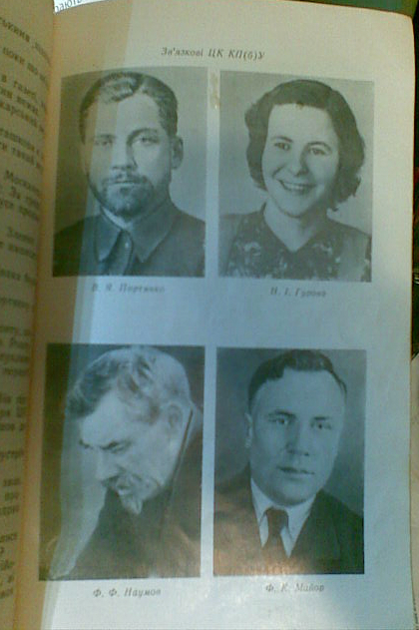
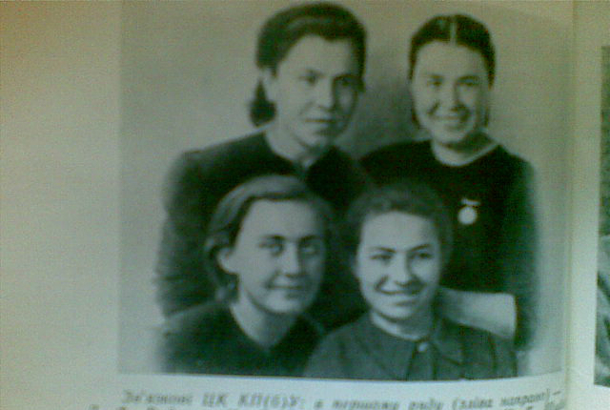
Зв`зки ЦК КП(б)У
В. Я. Портенко
Н. І. Гурова
Зв`язкові ЦК КП(б)У: в першому ряду(зліва направо) – Л. Ф. Руденко, Н. О. Сарана; у другому ряду – Н. Т. Шийко, З. В. Сиром`ятникова
Ф.Ф. Наумов
Ф. К. Майор

Slide 15
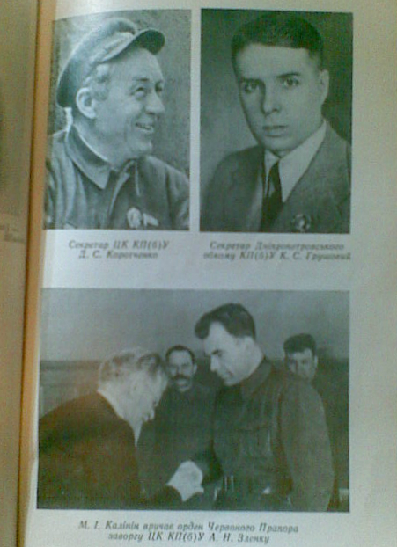
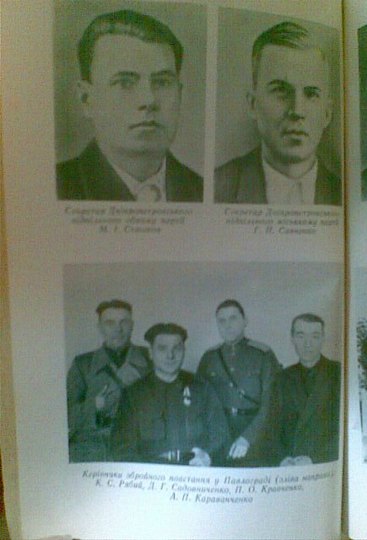
Секретар
Дніпропетровського підпільного обкому партіі
М. І. Сташков
Секретар Дні-кого
підпільного міськкому
партії Г. П. Савченко
Секретар ЦК КП(б)У
Д.С. Коротчено
Секретар Дні-кого обкому КП(б)У
К. С. Грушовий
Керівники збройного повстання у Павлограді (зліва направо):
К. С. Рябий, Д. Г. Садовниченко,
П. О. Кравченко, А. П. Караванченко
М. І. Калінін вручає орден Червоного Прапора заворгу ЦК КП(б) А. Н. Зленку

Slide 16
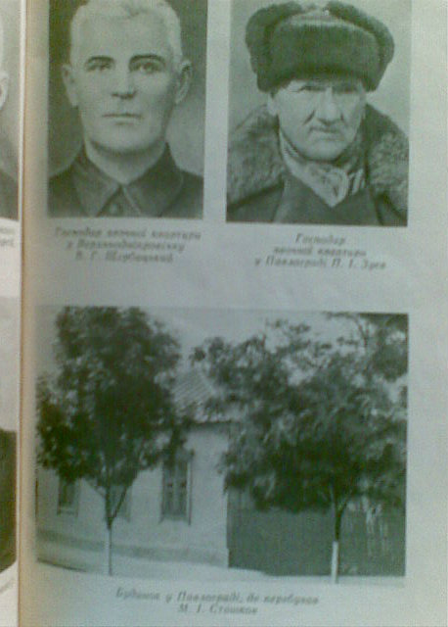
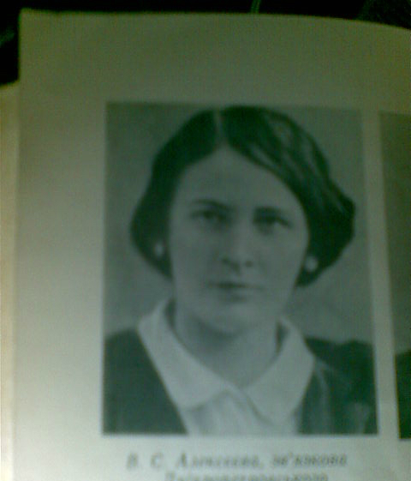
Господар явочної квартири
у Верховньодніпровську
В. Г. Щербицький
Господар
явочної квартири у Павлограді
П. І. Зуєв
В. С. Алексєєва, зв`язкова Дніпропетровського підпільного обкому партії
Будинок у Павлограді, де перебував М. І. Сташков

Slide 17
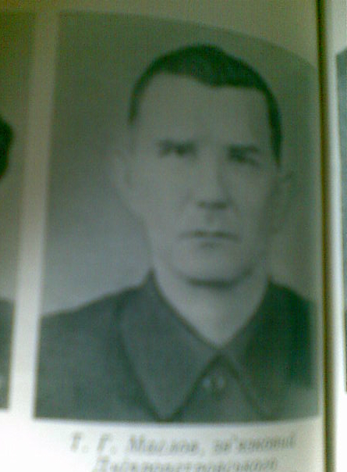
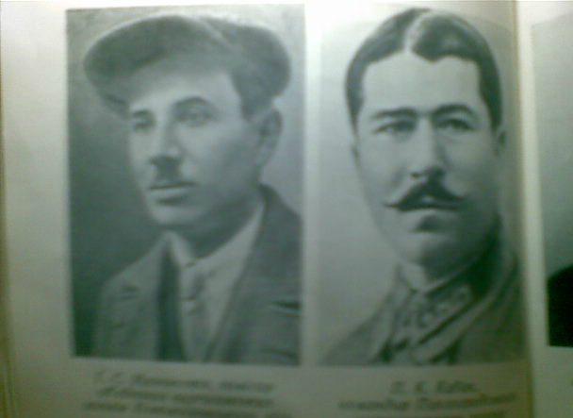
Г. С. Мазниченко, комісар об`єднаних партізанських загонів Новомосковського лісу
П. К. Кабак, командир Павлоградського партизанського загону
Т. Г. Маслов, зв`язний Дніпропетровського підпільного обкому партії

Slide 18
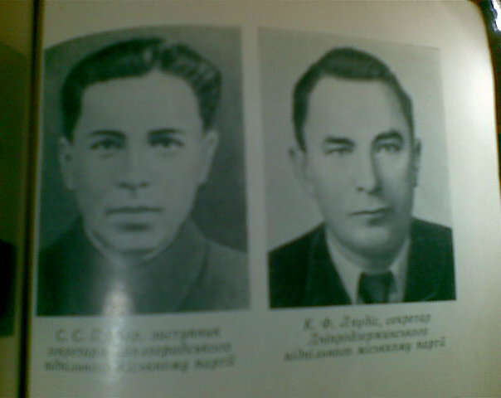
С.С. Прибер, заступник секретаря Павлоградського підпільного міськкому партії
К. Ф. Ляудіс, секретар Дніпродзержинського підпільного міськкому партії

Slide 19
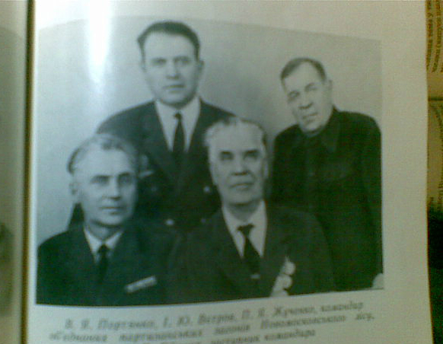
В. Я. Портянко, І. Ю. Вєтров, П. Я. Жученко, командир обєднаних партизанських загонів Новомосковського лісу,
Х. П. Віївник, заступник командира

Slide 20
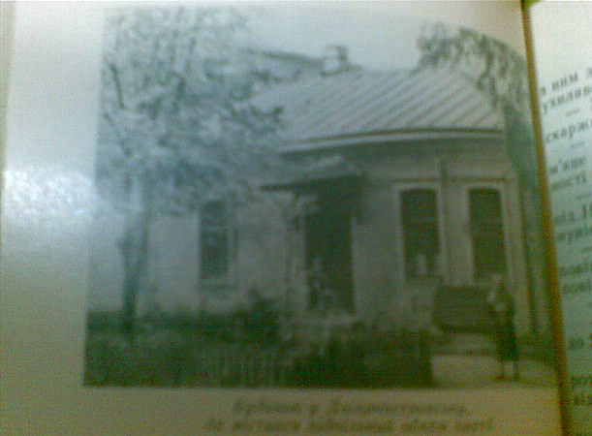
Будинок у Дніпропетровську, де містився підпільний обком партії

Slide 21
Павлоград був звільнений 18 вересня 1943р. після успішно проведеної Червоною Армією Донбаської Операції !!!

Slide 22
Джерела використаної інформації:
“З особливим дорученням” І. Ю. Вєтров;
“Улици гнева” Александр Былинов;
http://reibert.info/threads/%D0%9F%D0%B0%D0%B2%D0%BB%D0%BE%D0%B3%D1%80%D0%B0%D0%B4-1941-1943-%D0%BF%D0%BE%D0%B4-%D0%BA%D0%BE%D0%B2%D0%B0%D0%BD%D0%BD%D1%8B%D0%BC-%D1%81%D0%B0%D0%BF%D0%BE%D0%B3%D0%BE%D0%BC-%D0%BE%D0%BA%D0%BA%D1%83%D0%BF%D0%B0%D0%BD%D1%82%D0%BE%D0%B2.174777/
http://ru.wikipedia.org/wiki/%D0%9F%D0%B0%D0%B2%D0%BB%D0%BE%D0%B3%D1%80%D0%B0%D0%B4%D1%81%D0%BA%D0%BE%D0%B5_%D0%B2%D0%BE%D1%81%D1%81%D1%82%D0%B0%D0%BD%D0%B8%D0%B5

